Slide 1
Samedi 07 Février 2004 :
Pendant qu'il y en a des
qui arrosent leurs anniversaire,
Françoise Garnaud Perrocheau
reçoit Babeth et Michel Lepot
au siège de l'UNPF à Paris
pour y préparer la rencontre
des ACdF les 21 et 22 février prochains

Slide 2
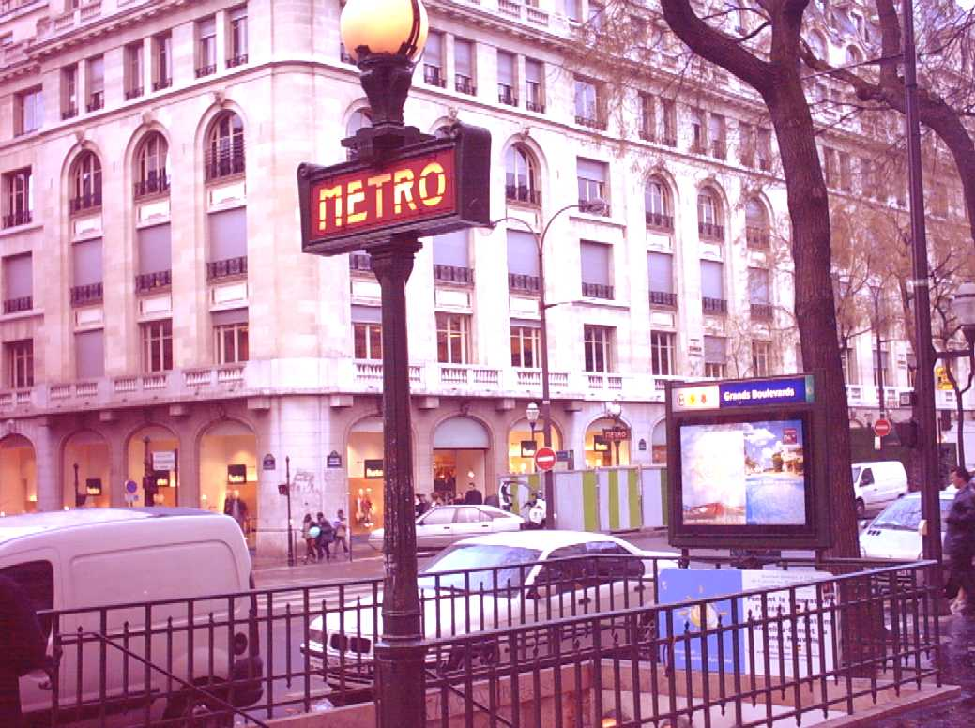
Bd
Poissonnière
Rue
Rue Bergère
Rougemont
L'Union Nationale pour la Pêche est au N° 17
de la rue Bergère (9è)
Le Métro le plus proche est la ligne 8
Station "GrandsBoulevards"
(ancienne station "rue Montmartre")

Slide 3
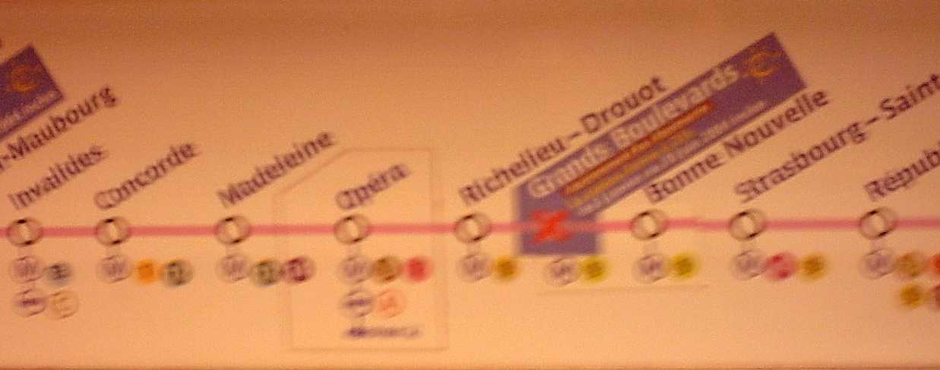
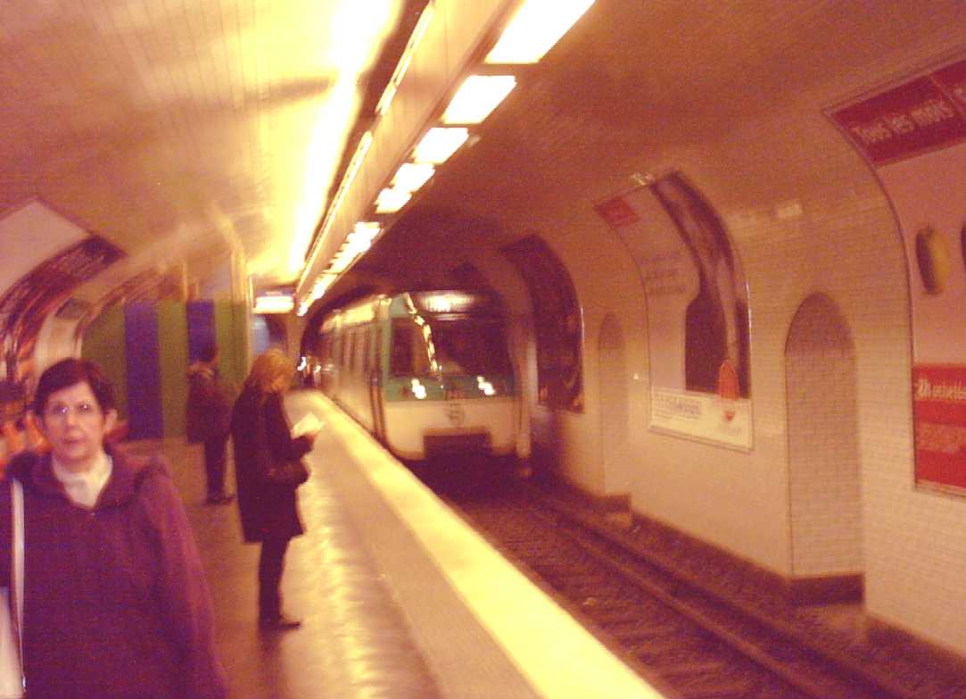
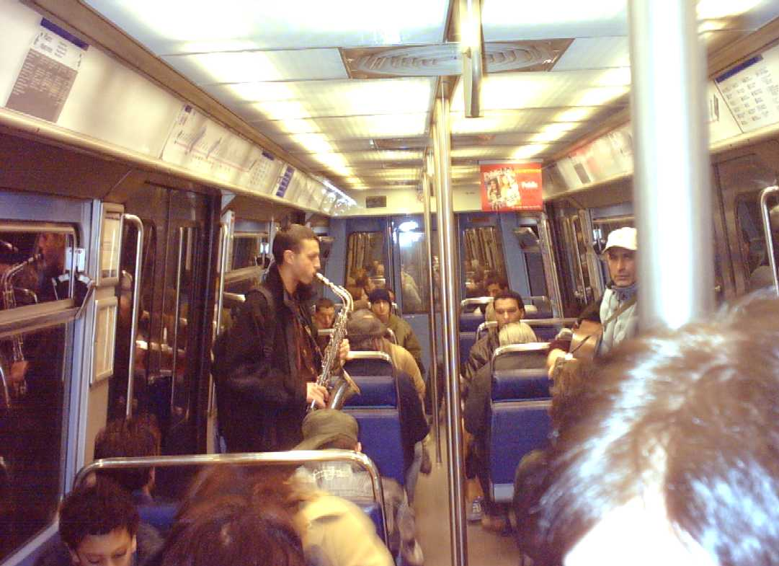
Pour les non-initiés, rassurez-vous : le métro c'est pas si terrible que ça!
C'est relativement bien fréquenté
Et y'a des animations musicales…

Slide 4
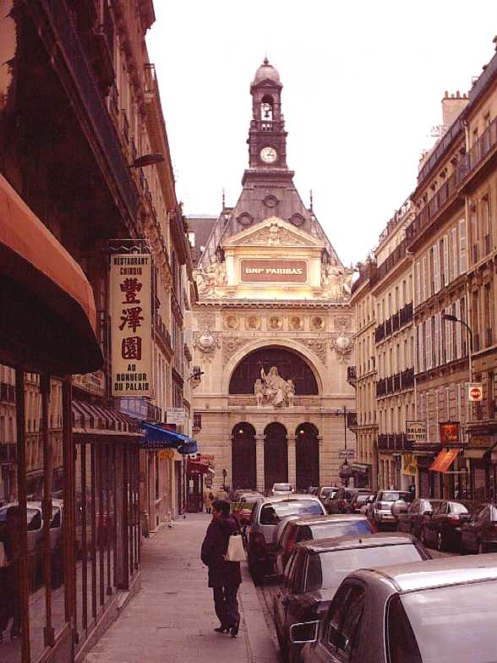
Au fond
à Gauche
on
s'approche
du N° 17
Rue
Bergère
Au fond
à droite
on
s'éloigne
du N° 17
Rue
Bergère
Au fond, dans l'axe de la rue Rougemont, un Temple du Capitalisme :
"BNP Paribas", qui résiste encore à la révolution toute proche…

Slide 5
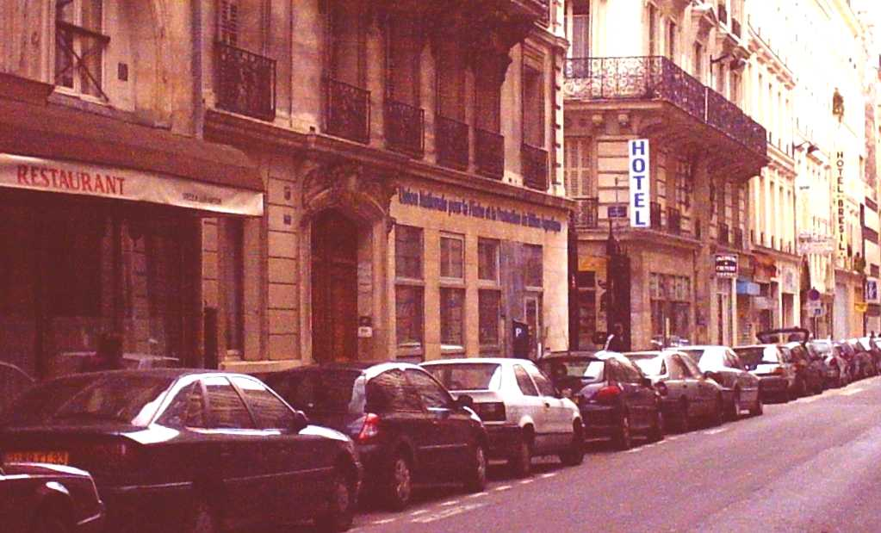
Union Nationale de la Pêche et de la Protection du Milieu Aquatique
Rue Bergère
N° 17 , 2è étage

Slide 6
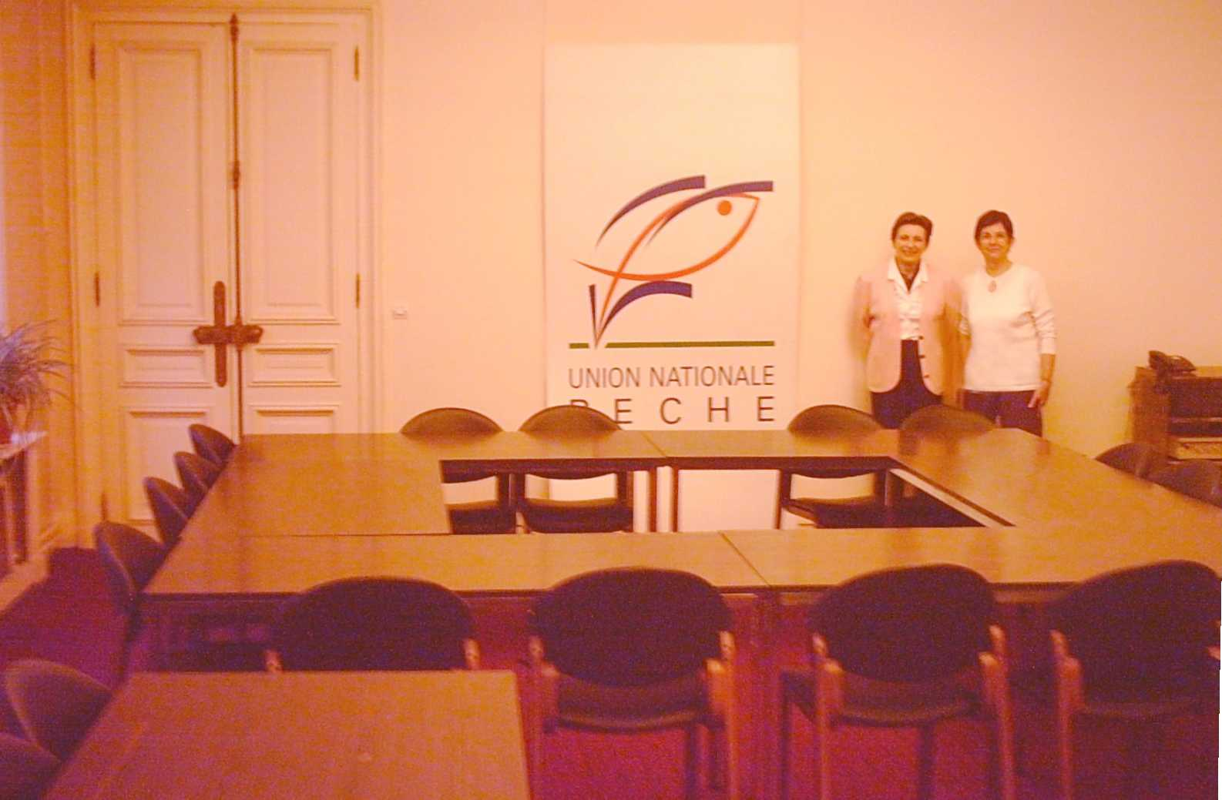
Une partie de la salle de réunions de l'UNPF
Les deux gamines, au fond, vous envoient leurs salutations Foucaudiennes

Slide 7
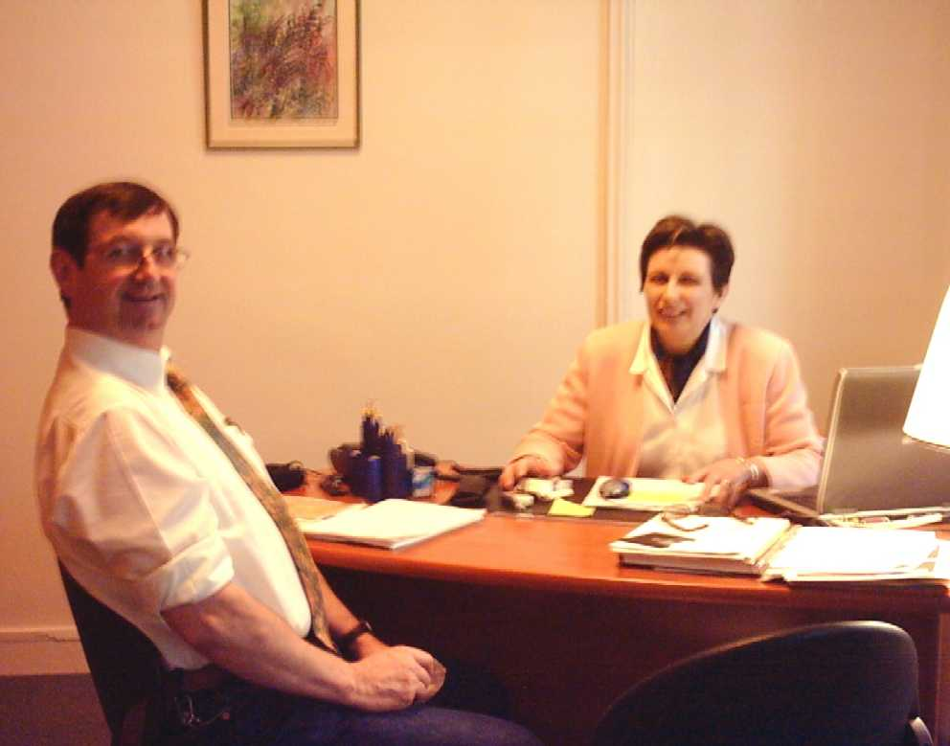
Où l'on voit "notre" Françoise GP épanouie à son bureau de l'UNPF
Ordi
toujours
branché
sur le
site
ACdF
Du plus gamin des deux, oui : Michel L est bien celui qu'on pense

